Slide 1
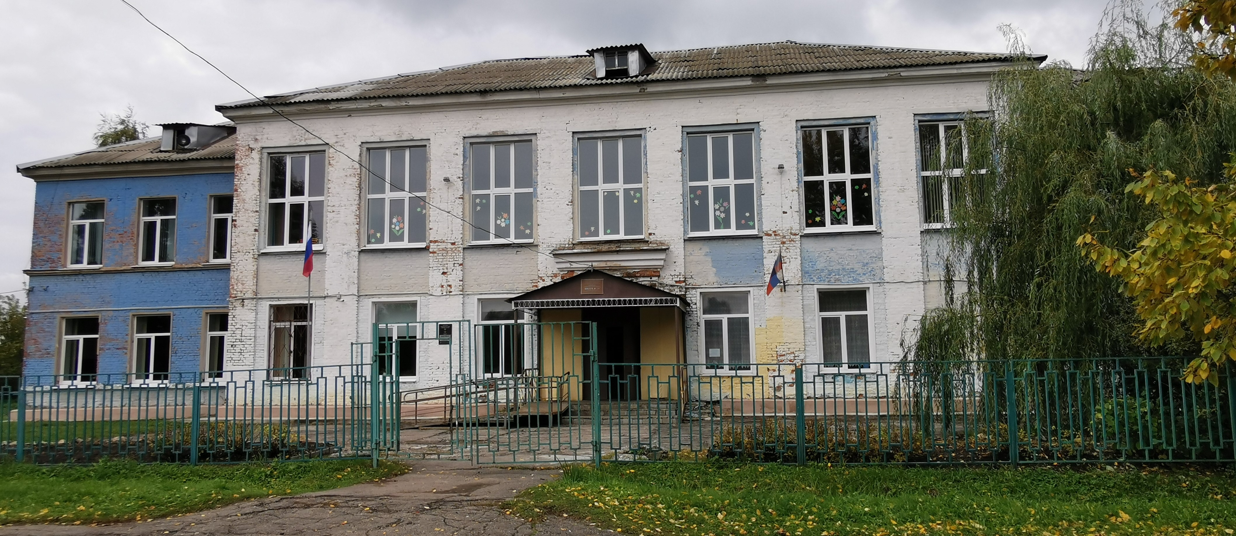
МБОУ «ОСНОВНАя общеобразовательная школа № 39» г. Калуги
500+
Лучшие педагогические практики

Slide 2
патриотическое воспитание как способ создания социокультурной среды школы
Патриотизм – это уважение к своей истории и традициям, духовным ценностям наших народов, нашей тысячелетней культуре и уникальному опыту сосуществования сотен народов и языков на территории России. Это ответственность за свою страну и будущее.
В. В. Путин

Slide 3
Анализируя рисковое поле школы при разработке концептуальных документов, педагогический коллектив провёл SWOT-анализ.
Одной из сильных сторон нашей школы является организация патриотического воспитания учащихся.
Его цель не только в формировании у учащихся гражданского сознания, но и в создании всего воспитательного потенциала школы – центра социокультурной среды микрорайона, и в решении проблемы сформированности основ гражданской идентичности.

Slide 4
Данная практика направлена на учащихся, педагогов, родителей и жителей микрорайона школы.
Объектом практики является процесс патриотического воспитания школьников.
Патриотическое воспитание – одна из важнейших составляющих воспитательного процесса.
Его задачами являются:
воспитание у детей и подростков любви к Родине и ее историческому прошлому;
формирование у воспитанников представления о России как о многонациональном Отечестве, общем доме;
воспитание юного гражданина, здорового нравственно и физически, готового к защите Отечества.

Slide 5
Направления патриотического воспитания обучающихся в школе
Человек –
Патриот
Гражданско – патриотическое, нравственное направление
Военно – патриотическое, спортивное
направление
Историко – краеведческое направление

Slide 6
Патриотизм включает в себя:
чувство привязанности к своей семье и тем местам, где человек родился и вырос;
уважительное отношение к жителям своего поселка, города, своему народу, его языку и культуре;
желание заботиться о других людях и об интересах Родины;
осознание долга перед людьми ближайшего окружения, местом своего проживания, Родиной, отстаивание её чести и достоинства, свободы и независимости, готовность к защите Отечества;
гордость за социальные и культурные достижения своей страны;

Slide 7
Патриотизм включает в себя:
гордость за свое Отечество, символы государства, за свой народ;
уважительное отношение к историческому прошлому своей большой и малой Родины, своего народа, его обычаям и традициям;
ответственность за судьбу Родины и своего народа, их будущее, выраженное в стремлении посвящать свой труд, способности укреплению могущества Родины и её расцвету;
гуманизм, милосердие, общечеловеческие ценности.

Slide 8
Т.к. воспитание не может ограничиваться рамками урока или внеурочной деятельности, можно сказать, что данная практика реализуется в школе постоянно: и во время учебного времени, и на каникулах.
Педагогами школы успешно и широко реализуются как традиционные формы (такие, как встречи с ветеранами и Вахта Памяти, Урок Мужества и торжественная линейка, различные поисковые, исследовательские, добровольческие акции и проекты и т.д.), так и инновационные (флешмобы, фотовыставки, велопробеги и т.д.)

Slide 9
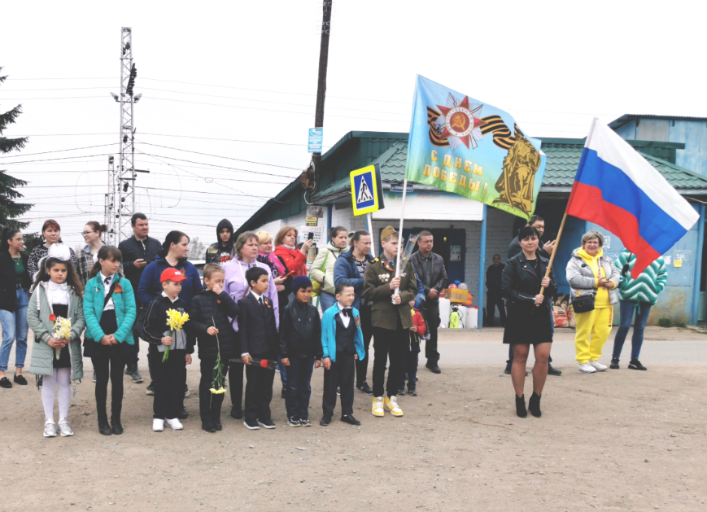
мероприятия, посвященные 77-й годовщине со дня Победы в Великой Отечественной войне
Этому великому событию был посвящён митинг, который мы традиционно готовим совместно с сельским Домом культуры с. Мирный. Прошел он у сквера Памяти Павших. В митинге приняли участие школьники, родители и жители посёлка. Дети прочитали стихи, Дом культуры подготовил замечательный концерт, поздравил всех присутствовавших заместитель начальника Черносвитинских сельских территорий управления по работе с населением Щеголихин С.В.

Slide 10
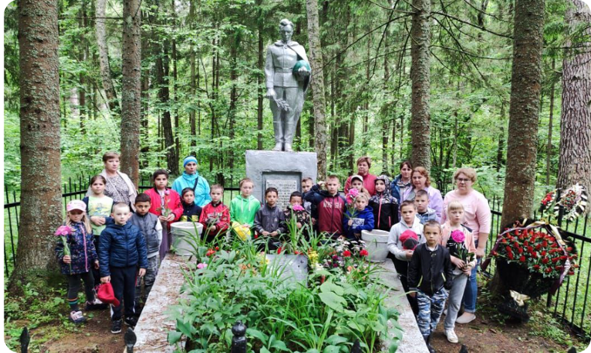
АкциИ «Никто не забыт, ничто не забыто» и «Свеча памяти»
22 июня в День памяти и скорби, ученики совместно с учителями школы № 39 возложили цветы на памятнике павшим в ВОВ (братское захоронение) в п. Новый, почтив павших героев минутой молчания.

Slide 11
Бессмертный полк
Ежегодно в канун Дня Победы школа организует шествие Бессмертного полка.

Slide 12
Всероссийский открытый урок "Защитники мира"
Вместе со всеми школьниками страны учащиеся приняли участие во Всероссийском открытом уроке.

Slide 13
80-летие освобождения станции Тихонова Пустынь от фашистов
В юбилей освобождения родного поселка от немецко – фашистких захватчиков возложили цветы в Сквере Памяти.

Slide 14
"Наша страна - Россия"
https://vk.com/video-194819755_456239032
6 мая вся школа приняла участие в флешмобе.

Slide 15
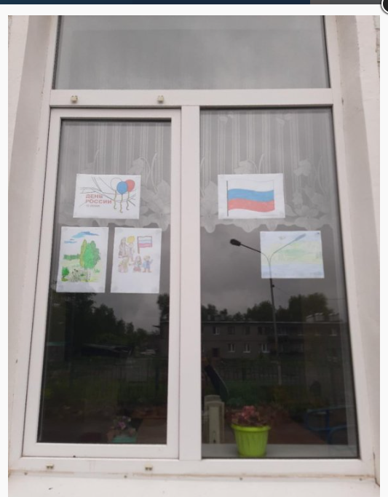
День России
Воспитанники городского оздоровительного лагеря приняли участие в конкурсе рисунков, посвященному Дню России.

Slide 16
Интеллектуальная игра «210 лет со дня Бородинского сражения»
Ни одна памятная дата страны не остается без внимания.

Slide 17
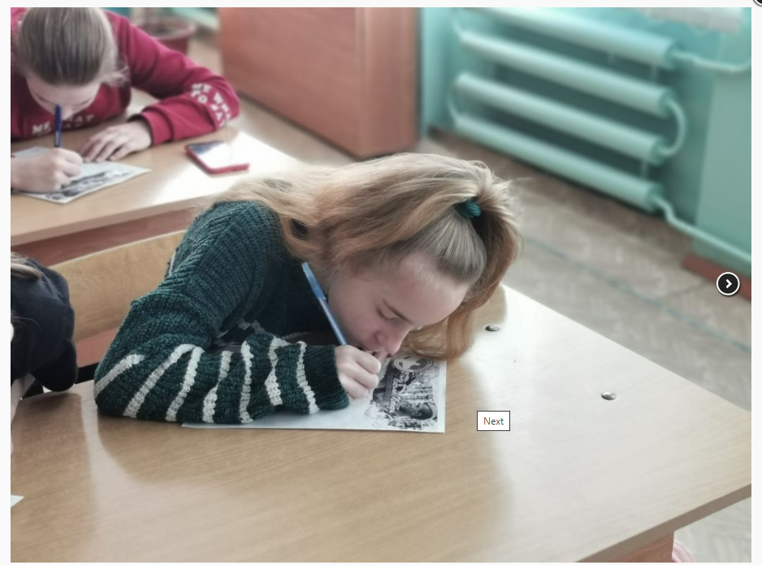
Волонтеры Победы
Дети пишут «Письмо ветерану!».

Slide 18
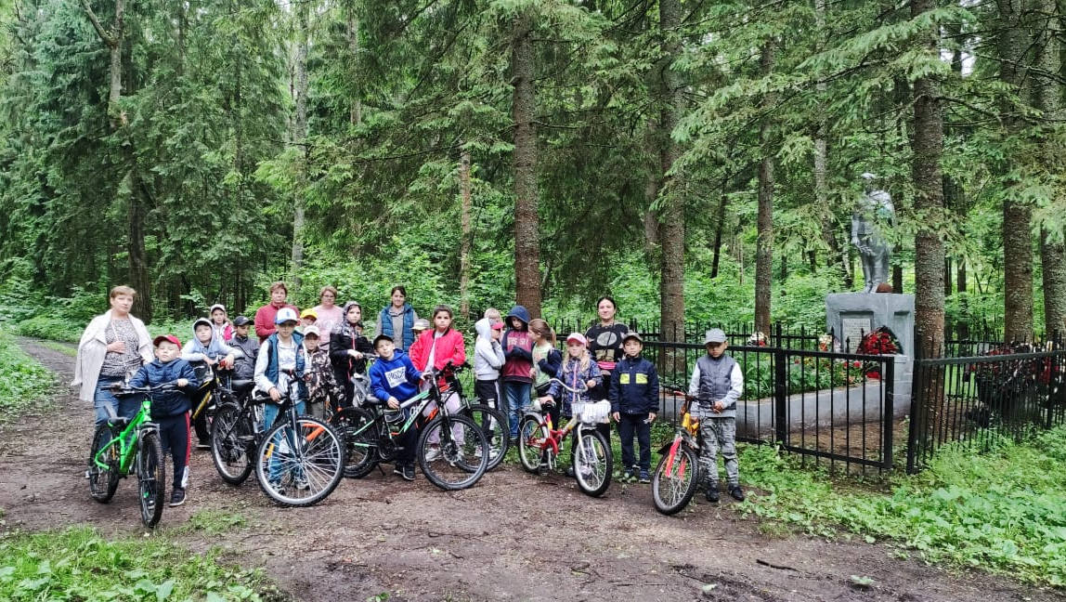
велопробег, посвящённый Дню памяти и скорби
Воспитанники городского оздоровительного лагеря "Ювента" посетили братское захоронение вблизи посёлка Новый.
Начался день в лагере с тематического часа "Мы помним. Мы гордимся". Дети ещё раз окунулись в трагические страницы истории нашей страны, посмотрев презентацию, которую для них подготовили воспитатели, а затем организованной колонной двинулись к месту захоронения советских воинов, защищавших в 1941 году Калужскую область.
Здесь дети узнали историю захоронения, возложили цветы к подножию памятника.
Мы верим, что подрастающее поколение будет помнить, какие ужасы пришлось пережить их прадедам, воевавшим за свободу своей страны.
Вернулись в школу тем же маршрутом, на практике закрепив правила дорожного движения.

Slide 19
Как никогда актуально звучат сейчас слова К.Д. Ушинского: «Наше призвание – сеять семена, сеять всегда, сеять даже в знойную почву и даже тогда, когда наверняка знаешь, что не взойдёт»…
Никто не может дать точного рецепта, как воспитать из школьника истинного гражданина, настоящего патриота своей Родины. И только каждодневная кропотливая работа позволяет с уверенностью сказать, что наши семена обязательно взойдут. Даже если каждый ребёнок хоть на минуту задумается, что жить нужно не только для себя – это уже будет началом того самого урожая, который и станет результатом нашего труда.

Slide 20
Мы не собираемся останавливаться на достигнутом.
Новые идеи направлены на нахождение приемлемых форм работы с родителями по формированию патриотических чувств школьников.

Slide 21
«России не станет тогда, когда не станет последнего патриота»
Н.М. Карамзин

Slide 22
Спасибо за внимание!

